Slide 1

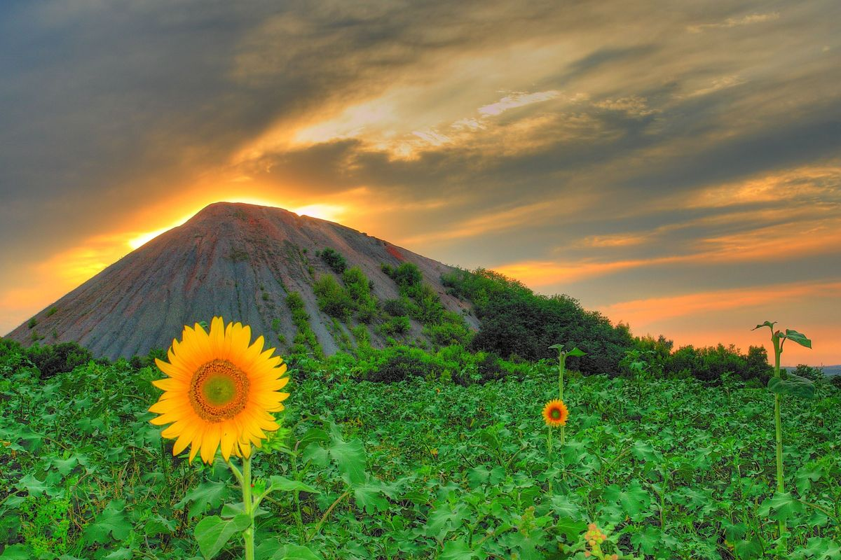
Я словом вознесу твою красу, Донбасс!

Slide 2
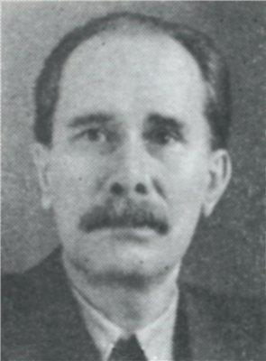
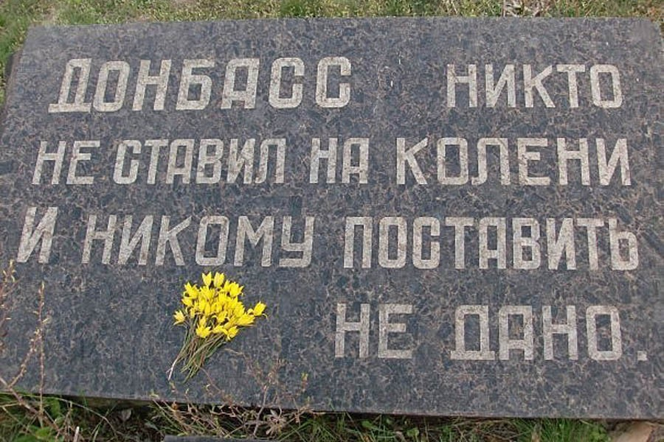
ПАВЕЛ БЕСПОЩАДНЫЙ
12 июля 1895–25 мая 1968 гг.
Я не только пишу о Донбассе,
Я Донбассом живу и дышу

Slide 3
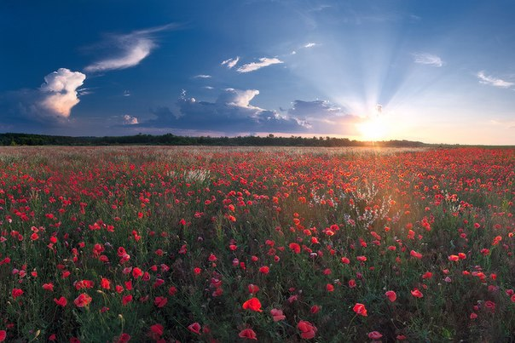
ДОНЕЦКАЯ СТЕПНАЯ
Степь донецкая без края,
Чебрецы да ковыли...
Я люблю тебя, родная,
И в тюльпанах, и в пыли,
И в снегу акаций пряных,
И в сиреневом дыму,
И в монистах колчеданных,
Как подругу, обниму.
Я прильну к родным криницам
Чудодейственным ключам,
Чтоб шахтеркам смуглолицым
Сладко пелось по ночам.
Я из сердца выну песню,
Им на сердце положу.
Я скажу им: труд ваш честен!
Больше слова не скажу. 1945

Slide 4
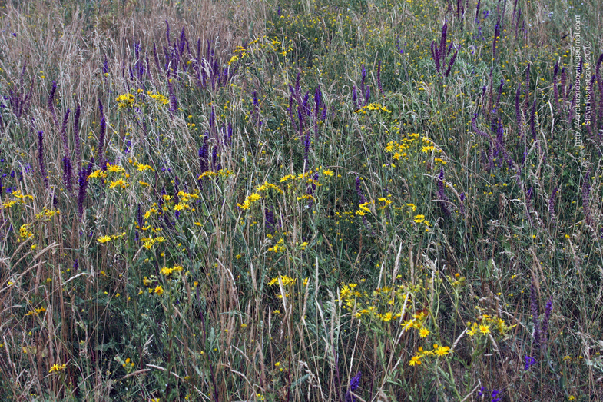

Slide 5
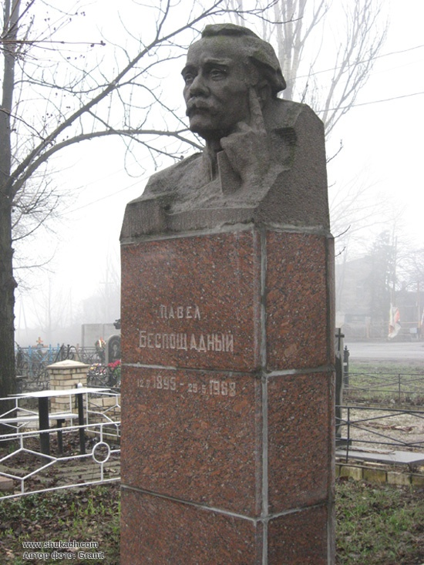

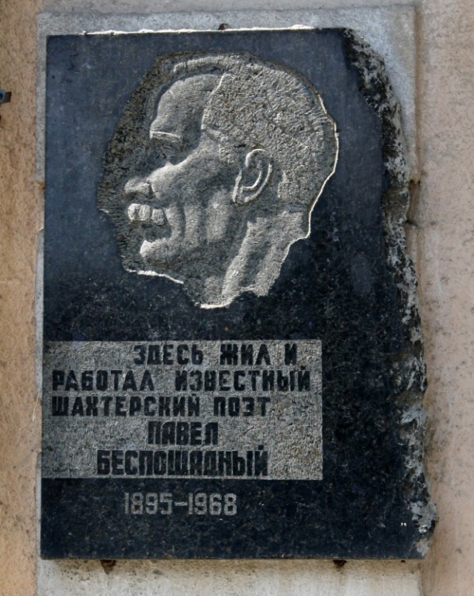

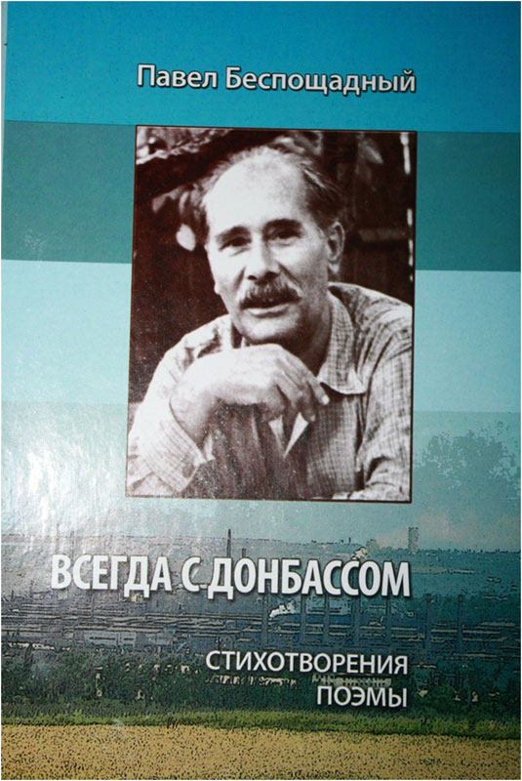

Slide 6
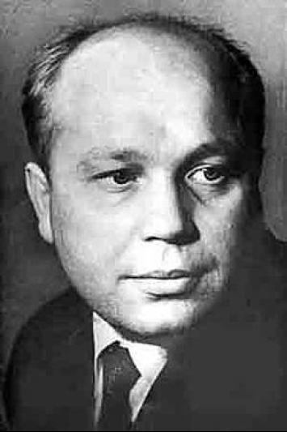
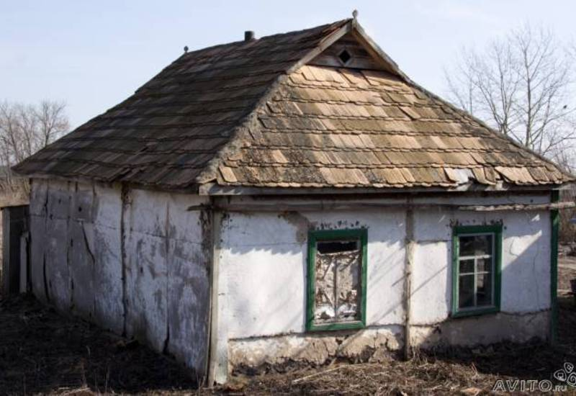
Анциферов Николай Степанович (1930— 1964)
«Писал, как сердце велело…»
Полсотни хат на курьих ножках
Стоят не в сказочной стране.
Есть в каждой хате дверь, окошко, Есть в каждой хате свет в окне.

Slide 7
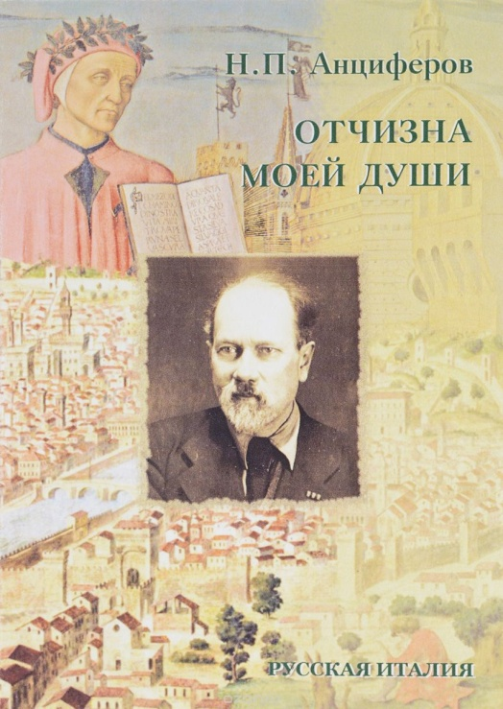


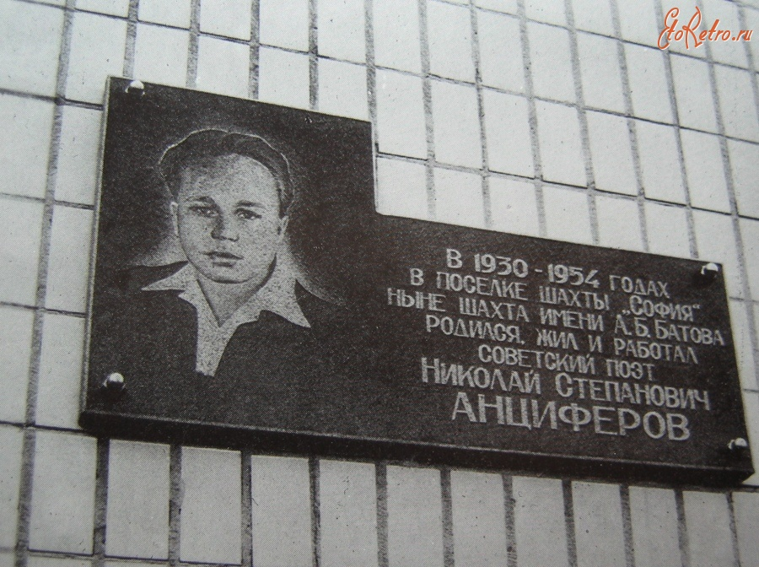


Slide 8
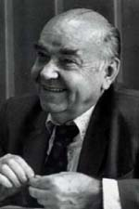
Виктор Васильевич Шутов
27.07.1921 — 21.07.1987
Поэт и прозаик, почетный гражданин Донецка. Оставил богатое наследство в виде поэтических сборников «Крутые уступы», «Любовь и память», «Мое поколение», романов «На острие ножа» и «Свет Куинджи», книг для детей, повестей, среди которых особо выделяется «Смерти смотрели в лицо» – о деятельности донецких подпольщиков в годы фашистской оккупации.
Писал Виктор Васильевич и очерки о столице шахтерского края –«Открою город заново», и посвященные нашему региону песни: «Шахтерская лирическая», «Город синих терриконов», «Любимый Донбасс», «Мягкий уголек», «Саур-Могила». Он был по-настоящему, без ложного пафоса, влюблен в свою землю. Так, как умеют немногие…

Slide 9
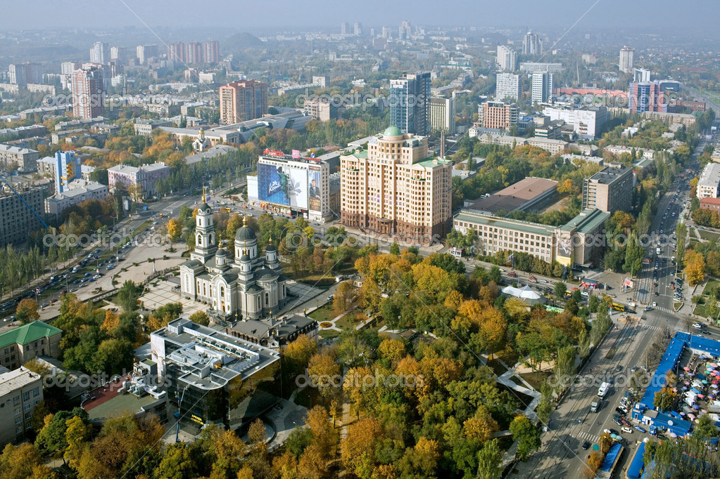
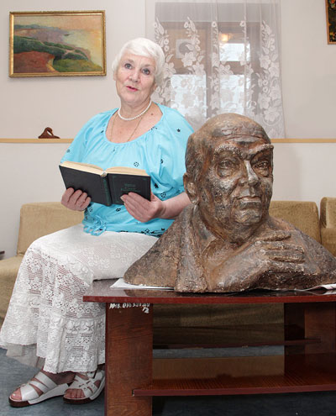
Память о Викторе Шутове
Почётный гражданин Донецка.
В честь Виктора Васильевича учреждена литературная премия имени В. Шутова.
Есть бюст Шутова работы Юрия Ивановича Балдина.
В честь Виктора Васильевича названа одна из улиц Донецка.

Slide 10
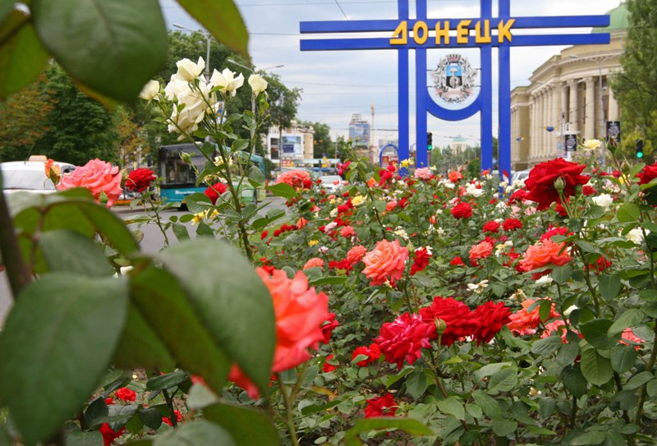
Там, где солнце щедро светит,
Где шахтерские края,
Там единственный на свете —
Мой Донецк, судьба моя.
О тебе пою влюблённо,
Город юности моей,
Город синих терриконов,
Город звонких тополей.
Может, где-то на планете
Есть и лучше города,
Только мне в Донецке светит
Солнце щедрое всегда.
И сияет озаренный
Ярким золотом лучей
Город синих терриконов,
Город звонких тополей.

Slide 11
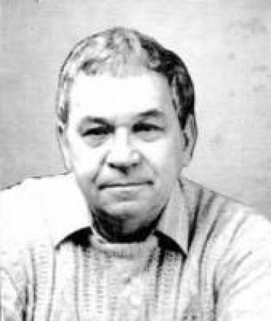
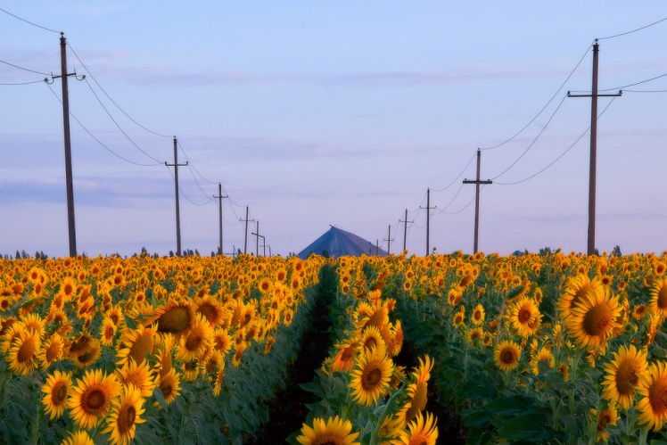
Иван Сергеевич Костыря
13.01.1932 — 27.08.2003
Действие его книг разворачивается в Донецком крае. За отображение труда шахтеров в литературе писатель был награждëн знаком «Шахтёрская слава» II и III степени.

Slide 12
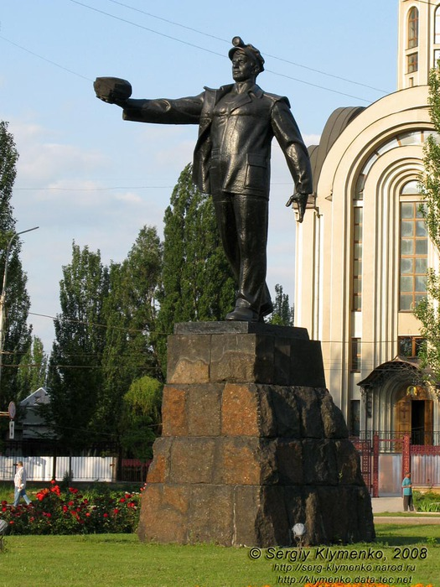
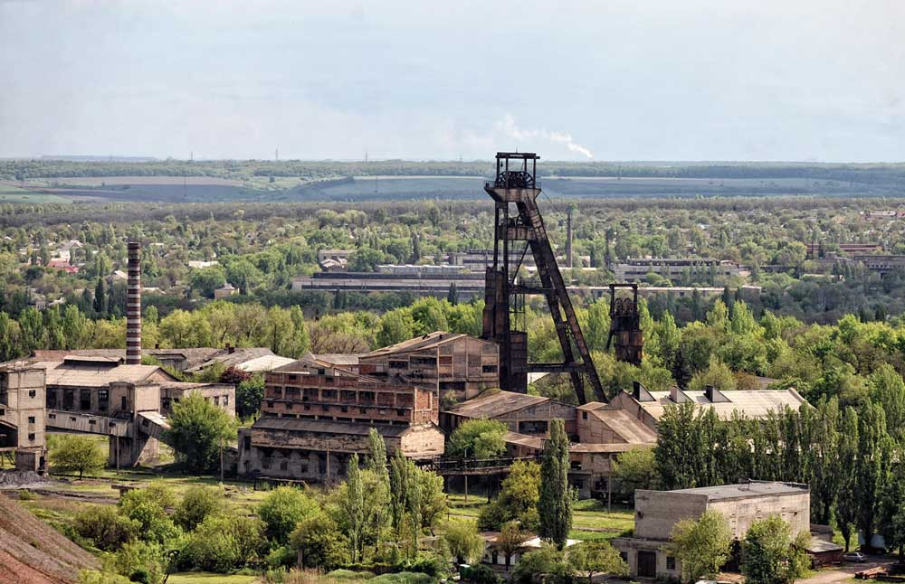
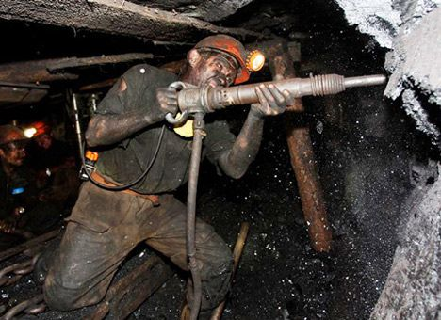

Slide 13






Slide 14
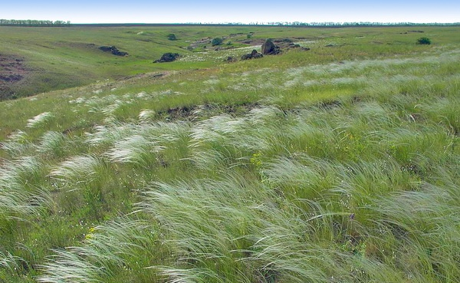
«Земля, вольно разметнувшаяся между Днепром и Доном и от Северского Донца до Азовского моря, некогда называлась Диким Полем.»
(И.Костыря «Дума о Диком поле»)

Slide 15
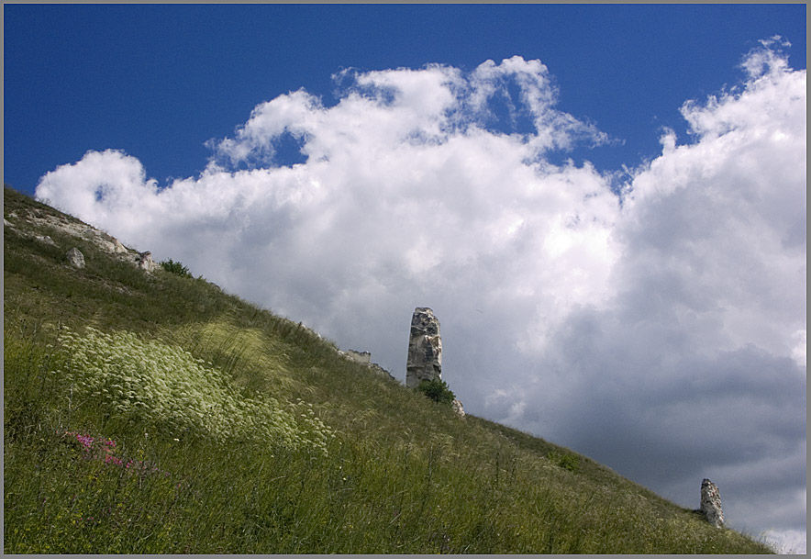
«Но среди новой природы, созданной и возлелеянной человеком,
хранятся уголки, где и поныне парит древняя первозданность и веет былинностью.»

Slide 16
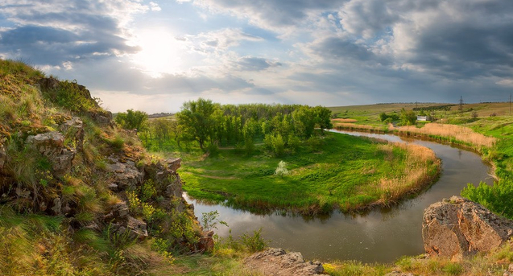
- Каль... Ми-ус... Извитой, как рог... И тонкий, как волос...

Slide 17
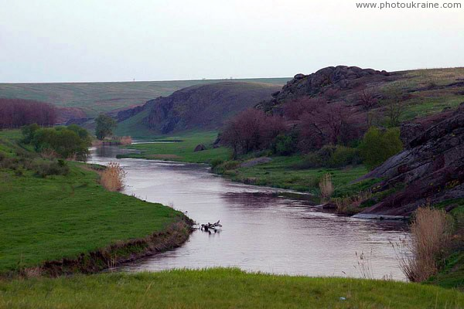

Slide 18
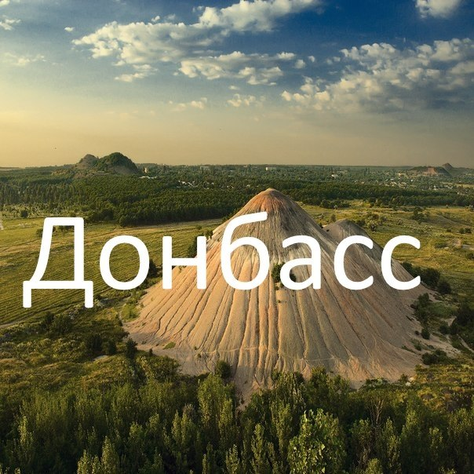

Slide 19
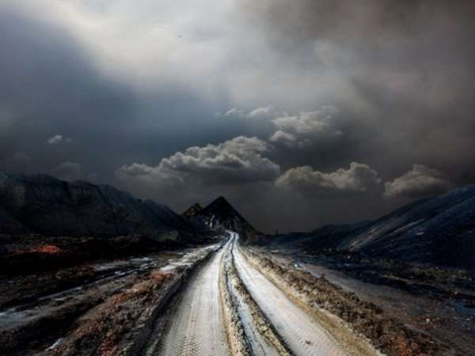

Slide 20
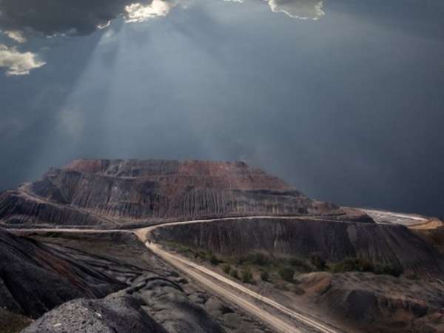

Slide 21
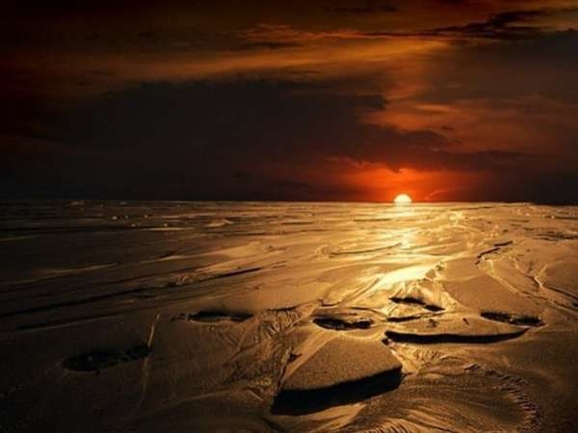

Slide 22
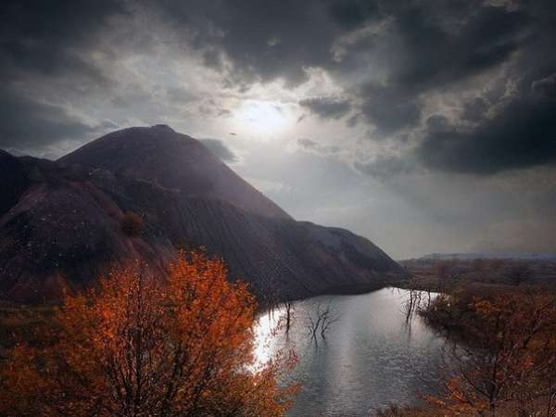

Slide 23
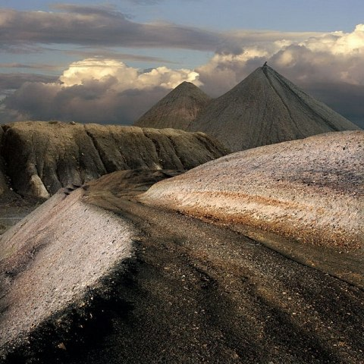

Slide 24


